Slide 1


Slide 2
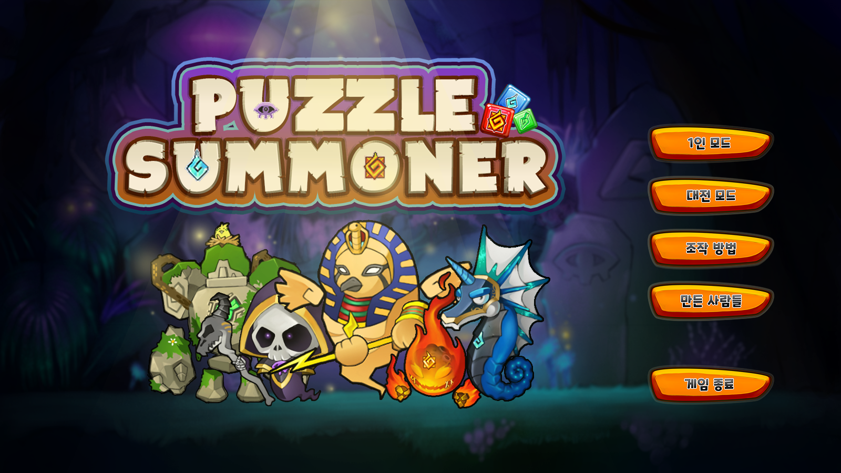

Slide 3
현재 스테이지 8개
대전 모드
퍼즐을 맞추면 해당 속성의 소환수가
소환되고 자동 전투 진행
제거한 블록의 개수에 따라 1/2/3등급 소환수 소환
콤보게이지가 쌓이면 특수블럭 생성
특수블럭으로 다수의 블록
동시제거 가능
적의 소환 포탈을 파괴하면
승리

Slide 4
게임 스크린샷

Slide 5

기획 의도
퍼즐게임
퍼즐 + 전략
전략게임
플레이
속도
전략성

Slide 6



전략적 요소

Slide 7




ARTWORK

Slide 8

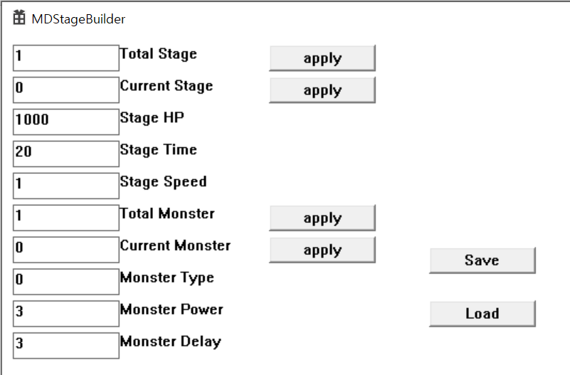
PROGRAMMING

Slide 9
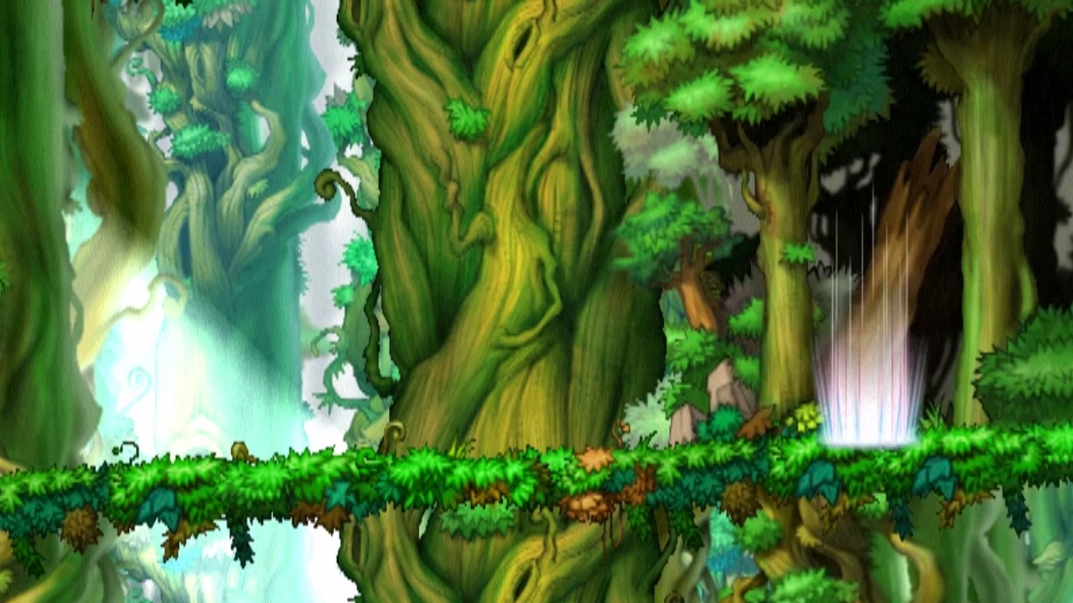













최초 디자인
옵션
Magic List
Lv 6

Slide 10
Q&A

